Slide 1
第四节 无穷小与无穷大
一、 无穷小
二、 无穷大
三 、 无穷小与无穷大的关系

Slide 2



一、 无穷小
1定义:在某一极限过程中以0为极限的函数叫做该极限过程中的无穷小量,简称无穷小.通常用α,β,或α(x), β(x)表示无穷小.
例如 :
函数
当
时为无穷小;
函数
当
时为无穷小;
注1: 无穷小不能理解为很小的数.
2: 数 0 是可以作为无穷小的唯一常数.

Slide 3
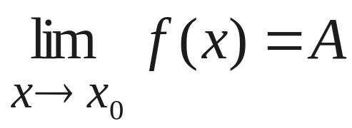
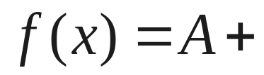

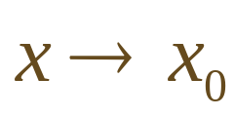
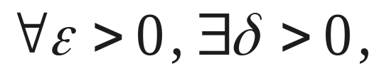
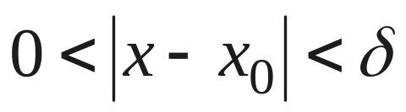
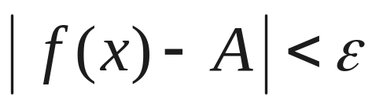
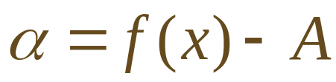
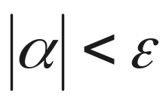
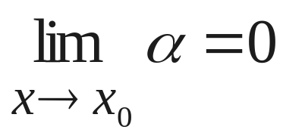
定理 1 . ( 无穷小与函数极限的关系 )
其中α 为
时的无穷小量 .
证:
当
时,有
当
时,

Slide 4
注1:此定理对于其他极限过程也成立.
例如 :
注2 :此定理的结论---有极限的变量可以写成其极限值与一个无穷小量之和,这个结论在后面的证明中经常用到.

Slide 5


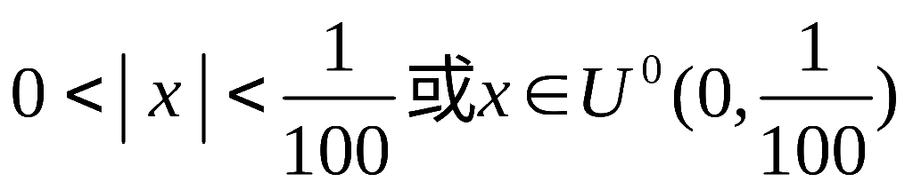

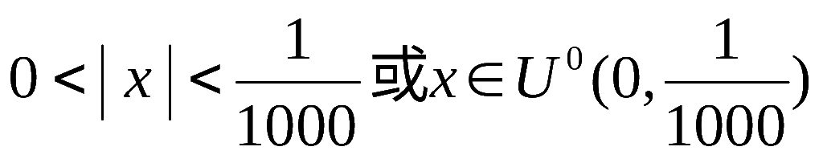
二、 无穷大
1（x->x₀时的函数值是无穷大定义）
引例：
如何理解x趋近于0时，1/x要多大有多大？
即
给定M＝100，
欲使
欲使
给定M＝1000，
即
…

Slide 6

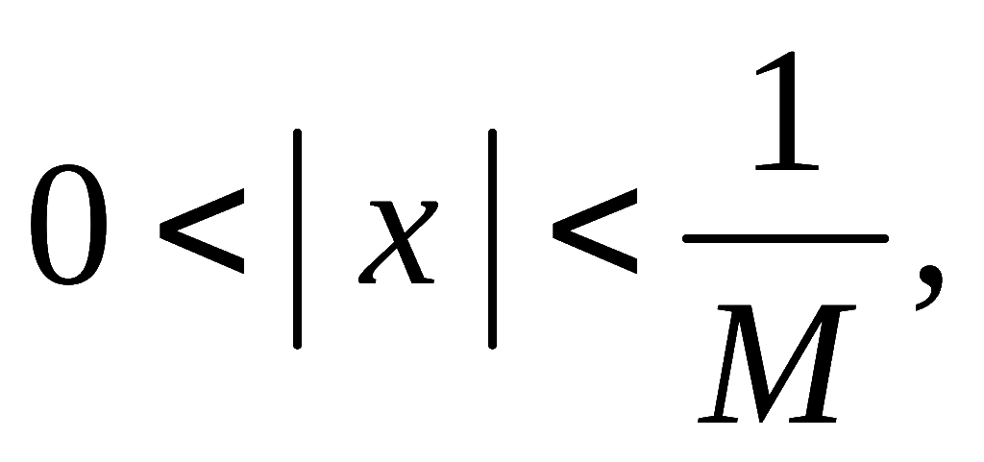
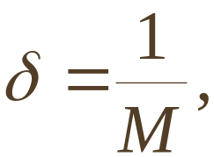
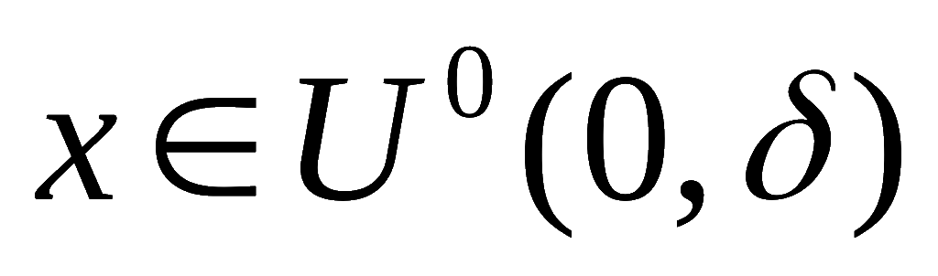

任给正数 M , 欲使
即
或存在
（x->x₀时的函数值是无穷大定义）

Slide 7


特殊情形举例：

Slide 8
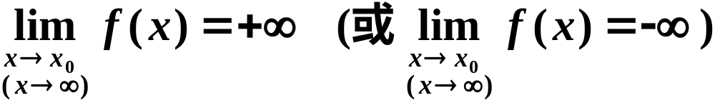
2 x->∞时的无穷大定义：
特殊情形：正无穷大，负无穷大．

Slide 9
注1.无穷大是极限不存在的一种情形,但有时叙述时称极限是无穷大.
注2. 函数为无穷大 , 必定无界 . 但反之不真 !
思考：函数

Slide 10
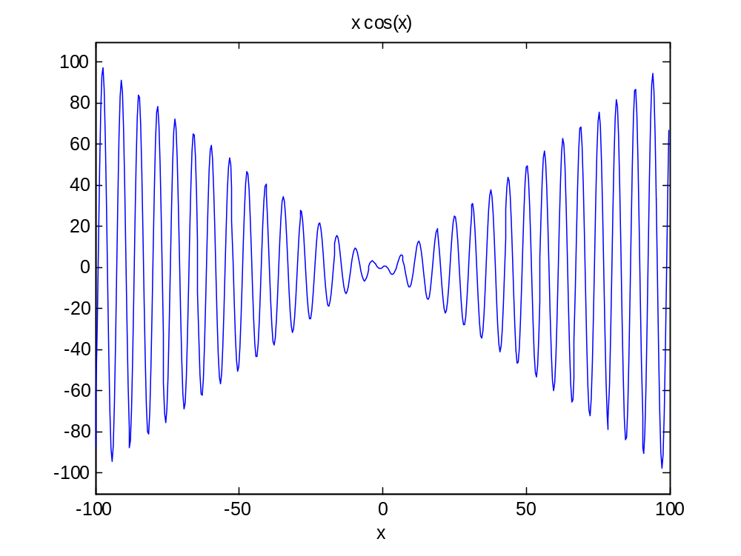

Slide 11



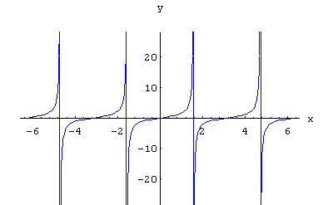


说明:
若
至少有一个成立，则直线
为曲线
的铅直渐近线 .
例: y=tan x

Slide 12
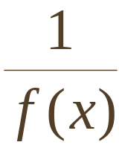


2 无穷小与无穷大的关系
定理2. 在自变量的同一变化过程中,
若
为无穷大,
则
为无穷小 ;
若
为无穷小, 且
则
为无穷大.
说明:
据此定理 , 关于无穷大的问题都可转化为
无穷小来讨论.

Slide 13
内容小结
1. 无穷小与无穷大的定义
2. 无穷小与函数极限的关系
3. 无穷小与无穷大的关系

